Slide 1
Lundi 20 avril SÉANCE 1 CM2

Slide 2
Calcul mental
La multiplication

Slide 3
La multiplication
Calcule 8 x 53
8 x 53 = 8 x (50 + 3)
= (8 x 50) + (8 x 3)
424
= 400 + 24
= 424

Slide 4
La multiplication
6 x 39
40
6
6 x 40

Slide 5
La multiplication
6 x 39
40
-
6
6 x 40
6 x 1

Slide 6
La multiplication
Calcule 4 x 79
316

Slide 7
La multiplication
Calcule 16 x 99
1584

Slide 8
La multiplication
Calcule 13 x 19
247

Slide 9
Calcul mental
Les tables de multiplication

Slide 10
Les tables de multiplication
Table de 1
1 x 1 = 1
1 x 2 = 2
1 x 3 = 3
1 x 4 = 4
1 x 5 = 5
1 x 6 = 6
1 x 7 = 7
1 x 8 = 8
1 x 9 = 9
1 x 10 = 10
Table de 2
2 x 1 = 2
2 x 2 = 4
2 x 3 = 6
2 x 4 = 8
2 x 5 = 10
2 x 6 = 12
2 x 7 = 14
2 x 8 = 16
2 x 9 = 18
2 x 10 = 20
Table de 3
3 x 1 = 3
3 x 2 = 6
3 x 3 = 9
3 x 4 = 12
3 x 5 = 15
3 x 6 = 18
3 x 7 = 21
3 x 8 = 24
3 x 9 = 27
3 x 10 = 30
Table de 4
4 x 1 = 4
4 x 2 = 8
4 x 3 = 12
4 x 4 = 16
4 x 5 = 20
4 x 6 = 24
4 x 7 = 28
4 x 8 = 32
4 x 9 = 36
4 x 10 = 40
Table de 5
5 x 1 = 5
5 x 2 = 10
5 x 3 = 15
5 x 4 = 20
5 x 5 = 25
5 x 6 = 30
5 x 7 = 35
5 x 8 = 40
5 x 9 = 45
5 x 10 = 50
Table de 6
6 x 1 = 6
6 x 2 = 12
6 x 3 = 18
6 x 4 = 24
6 x 5 = 30
6 x 6 = 36
6 x 7 = 42
6 x 8 = 48
6 x 9 = 54
6 x 10 = 60
Table de 7
7 x 1 = 7
7 x 2 = 14
7 x 3 = 21
7 x 4 = 28
7 x 5 = 35
7 x 6 = 42
7 x 7 = 49
7 x 8 = 56
7 x 9 = 63
7 x 10 = 70
Table de 8
8 x 1 = 8
8 x 2 = 16
8 x 3 = 24
8 x 4 = 32
8 x 5 = 40
8 x 6 = 48
8 x 7 = 56
8 x 8 = 64
8 x 9 = 72
8 x 10 = 80
Table de 9
9 x 1 = 9
9 x 2 = 18
9 x 3 = 27
9 x 4 = 36
9 x 5 = 45
9 x 6 = 54
9 x 7 = 63
9 x 8 = 72
9 x 9 = 81
9 x 10 = 90
Table de 10
10 x 1 = 10
10 x 2 = 20
10 x 3 = 30
10 x 4 = 40
10 x 5 = 50
10 x 6 = 60
10 x 7 = 70
10 x 8 = 80
10 x 9 = 90
10 x 10 = 100

Slide 11
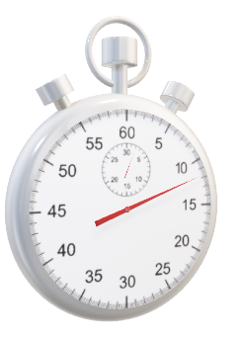
Le quiz du jour
une feuille
un crayon
1 minute
20 questions

Slide 12
Le quiz du jour
4 x 7 = ?
7 x 7 = ?
9 x ? = 18
7 x 10 = ?
6 x ? = 54
9 x 5 = ?
10 x ? = 100
6 x 7 = ?
4 x 8 = ?
? x 7 = 56
4 x ? = 36
6 x 6 = ?
3 x ? = 27
6 x 8 = ?
9 x 10 = ?
8 x 8 = ?
7 x 5 = ?
? x 7 = 14
5 x 8 = ?
7 x ? = 63
Notes:
Partage équitable - autant chacun
12

Slide 13
Le quiz du jour
4 x 7 = ?
7 x 7 = ?
9 x ? = 18
7 x 10 = ?
6 x ? = 54
9 x 5 = ?
10 x ? = 100
6 x 7 = ?
4 x 8 = ?
? x 7 = 56
4 x ? = 36
6 x 6 = ?
3 x ? = 27
6 x 8 = ?
9 x 10 = ?
8 x 8 = ?
7 x 5 = ?
? x 7 = 14
5 x 8 = ?
7 x ? = 63

Slide 14
Le quiz du jour
4 x 7 = __
7 x 7 = __
9 x _ = 18
7 x 10 = __
6 x _ = 54
9 x 5 = __
10 x _ = 100
6 x 7 = __
4 x 8 = __
_ x 7 = 56
4 x _ = 36
6 x 6 = __
3 x _ = 27
6 x 8 = __
9 x 10 = __
8 x 8 = __
7 x 5 = __
_ x 7 = 14
5 x 8 = __
7 x _ = 63

Slide 15
Nombres
Comparer des fractions

Slide 16
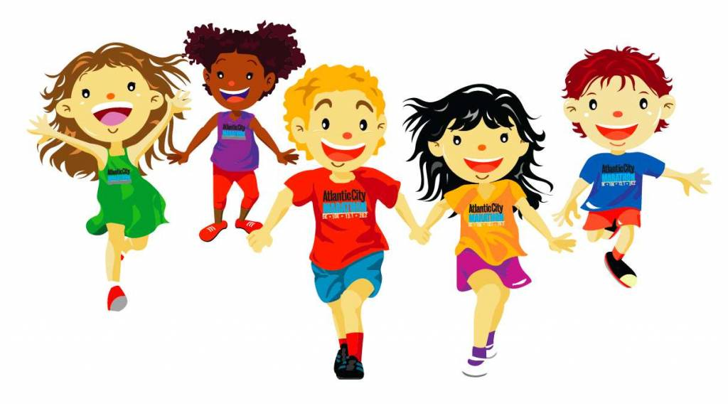
Comparer des fractions
Les élèves de CM2 participent à une course d’endurance. En 20 minutes, ils doivent parcourir la plus grande distance possible dans le parc de la ville.
Léna a parcouru de tour, William un tour,
Emma de tour et Adam la moitié d’un tour.
Qui a parcouru plus d’un tour ?
$$\frac{5}{4}$$
$$\frac{3}{4}$$

Slide 17
$$\frac{5}{4}$$
Léna : d’un tour
0
1
$$\frac{5}{4}$$
William : un tour
0
1
$$\frac{3}{4}$$
Emma : d’un tour
$$\frac{3}{4}$$
1
0
Adam :
la moitié d’un tour
0
$$\frac{1}{2}$$
1

Slide 18
Comparer des fractions par rapport à l’unité
$$\frac{1}{4}$$
$$\frac{3}{8}$$
$$\frac{18}{10}$$
$$\frac{54}{100}$$
$$\frac{5}{5}$$
$$\frac{12}{11}$$
$$\frac{8}{8}$$
$$\frac{3}{2}$$
Plus petites que 1 | Égales à 1 | Plus grandes que 1

Slide 19
À RETENIR
. Quand le numérateur est supérieur au dénominateur, la fraction est supérieure à 1.
. Quand le numérateur est égal au dénominateur, la fraction est égale à 1.
. Quand le numérateur est inférieur au dénominateur, la fraction est inférieure à 1.

Slide 20
Problèmes

Slide 21
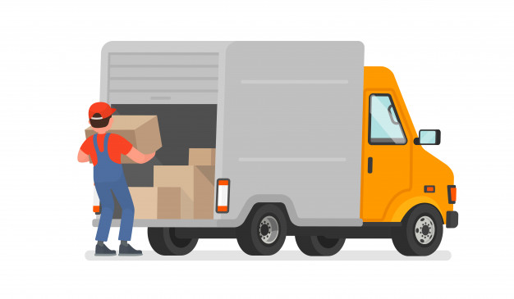
Première situation
Un camion transporte 9 caisses de 54 kg chacune.
Quel est le poids de son chargement ?

Slide 22
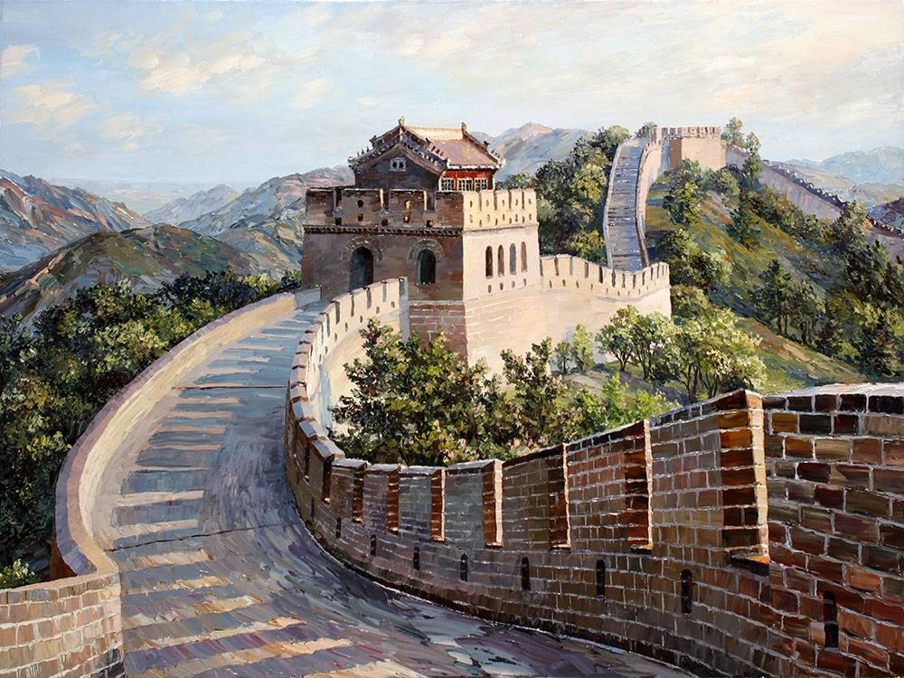
Deuxième situation
La Grande Muraille de Chine est composée de 6259,6 km de murs, 359,7 km de tranchées et 2232,5 km de barrières naturelles (montagnes ou rivières) .
Quelle est la longueur totale de la Grande Muraille ?

